Slide 1
Mini-Projet: « Développement d’un simulateur de drone »
Pascal Morin
Pascal.morin@minesparispsl.eu

Slide 2
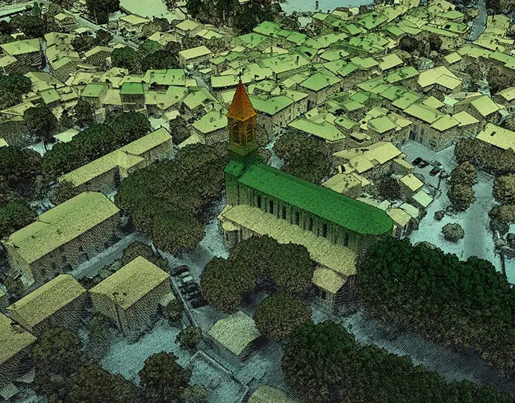
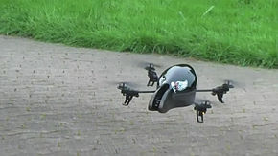
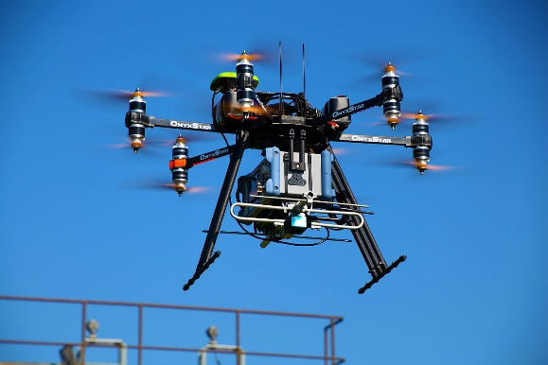
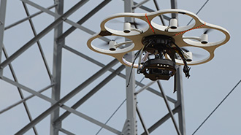
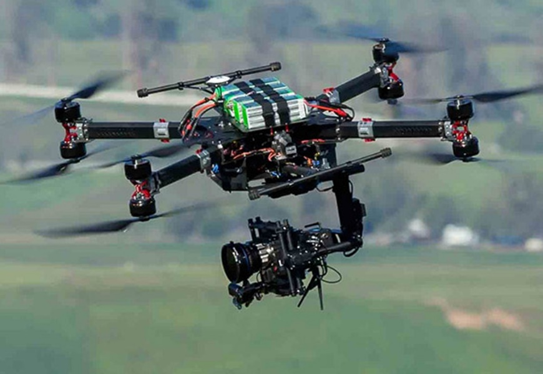
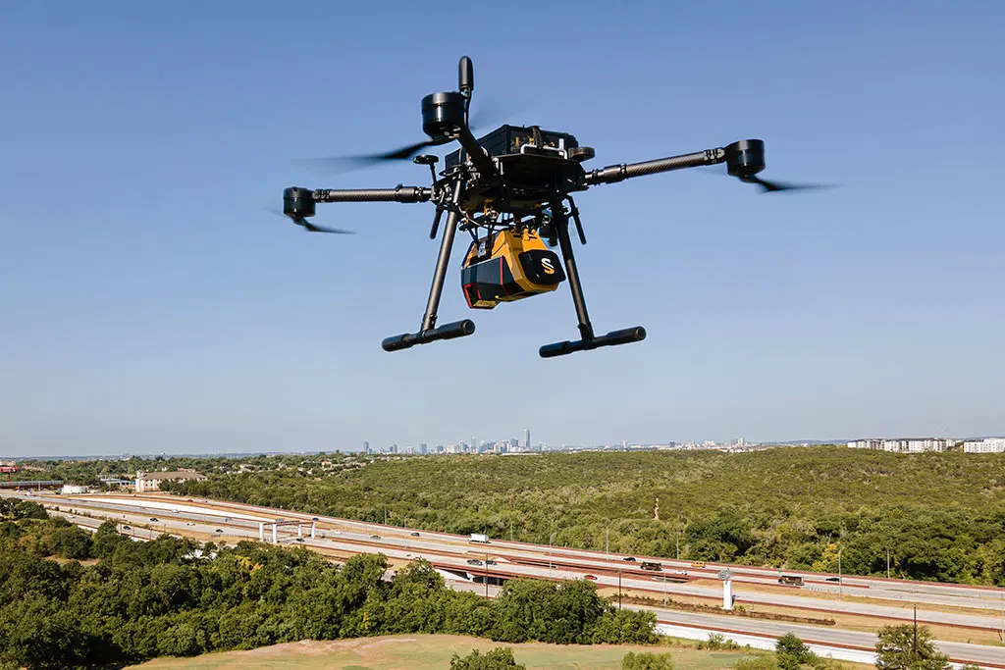
Contexte: drones et applications
Drones multirotors:
Nombreuses applications:

Slide 3
Objectifs pédagogiques
Acquérir une bonne compréhension du fonctionnement d’un drone
Être capable de développer un simulateur intégrant:
La modélisation dynamique
Des aspects de contrôle
Des aspects d’estimation d’état

Slide 4
Déroulé du mini-projet
Documentation sur les drones (cours/articles)
Analyse d’un simulateur existant de robot terrestre
Développement du simulateur:
En Matlab/Simulink
Version 1:
Modèle dynamique « classique » (hypothèse de faibles vitesses/accélérations)
Connaissance complète de l’état (pas d’estimation d’état)
Aspects de contrôle inclus
Version 2: (si le temps le permet)
Modèle dynamique « complexe »
Aspects de contrôle et d’estimation d’état

